Slide 1
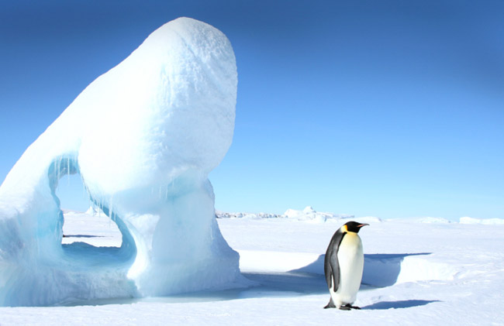
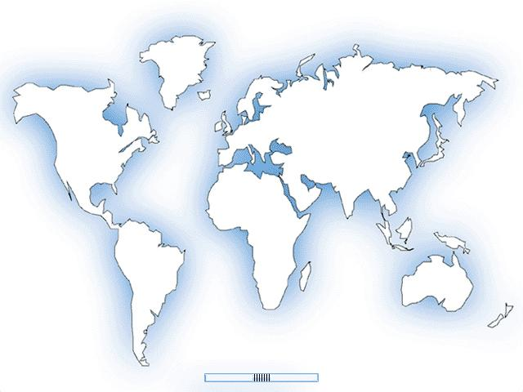
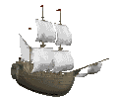
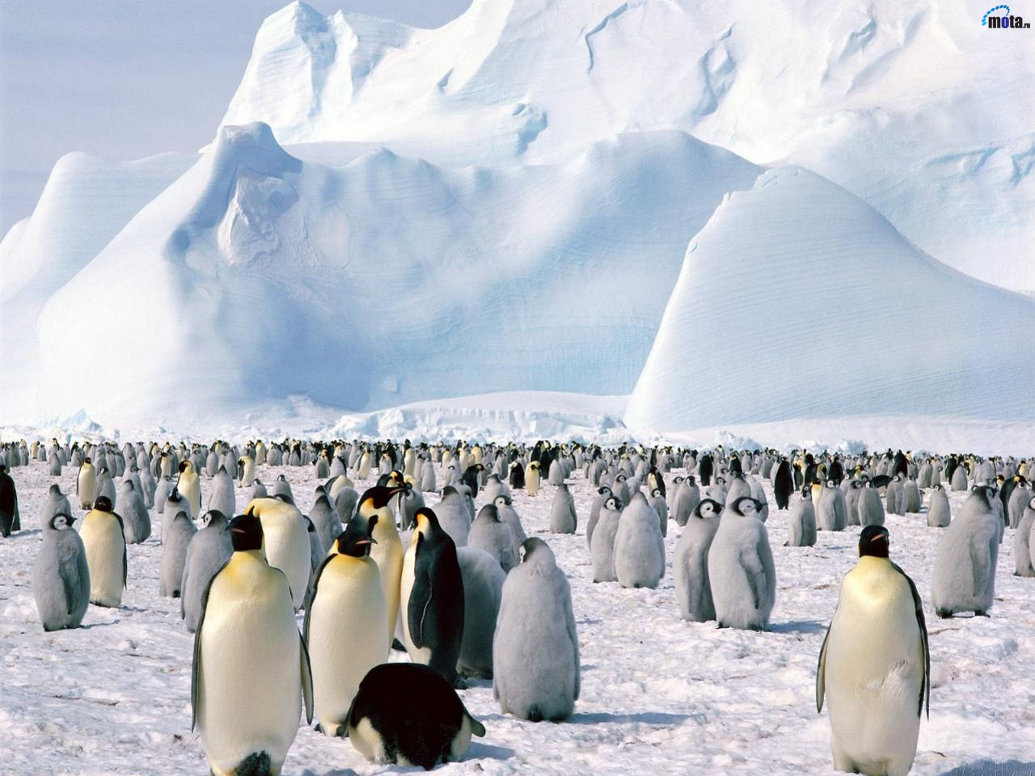
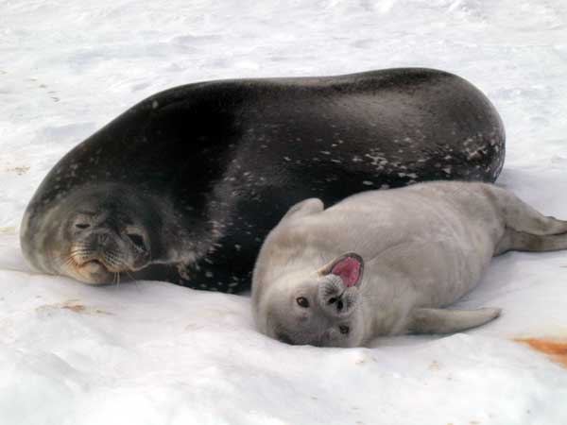
Учитель географии
Обуховская Ж.В.
МОУ «Средняя школа № 11»
г. Кимры Тверская обл.
Неизвестная
Южная земля

Slide 2
История открытия Антарктиды
интересна и удивительна
Еще в давние времена люди считали, что в южной полярной области лежит большая, никем не изведанная земля. О ней ходили легенды. Говорили всякое, но чаще всего - о золоте и алмазах, которыми она так богата.
Получилось так, что сначала ее назвали, потом нанесли на карту и только потом открыли.
Антарктиду искали и нашли наоборот!

Slide 3
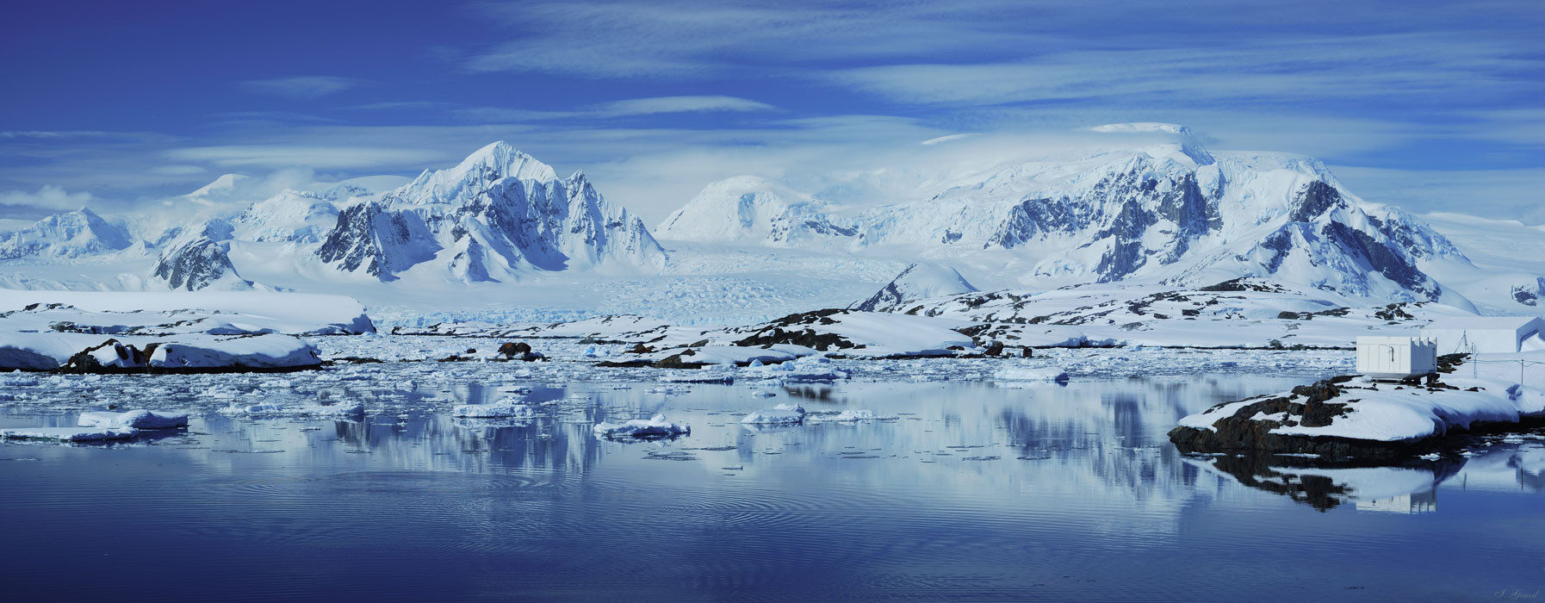
История открытия и исследования Антарктиды
Имя ученого, путешественника | Время | Значение

Slide 4
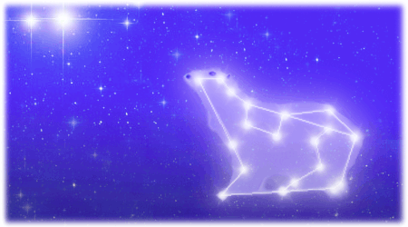
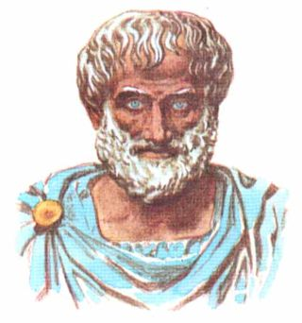
началось все с названия
аРИСТОТЕЛЬ
«Земля имеет форму шара!»
Арктика
IV век до н.э
Аристотель предложил называть самую южную область планеты «Антарктикой» — «Противомедведикой».
Антарктика
(Противомедведика)

Slide 5
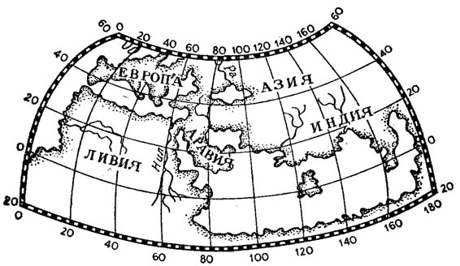
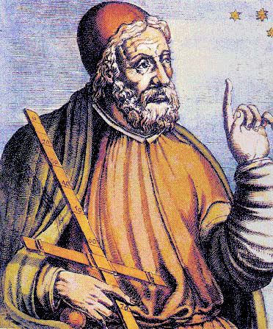
птолемей
, « В районе Южного полюса должен находиться материк.
Его разместили боги, чтобы уравновесить избыток земли в Северном полушарии »
К. Птолемея
II век
Предположил, что в районе Южного полюса должен находится материк.
Нанес его на карту

Slide 6
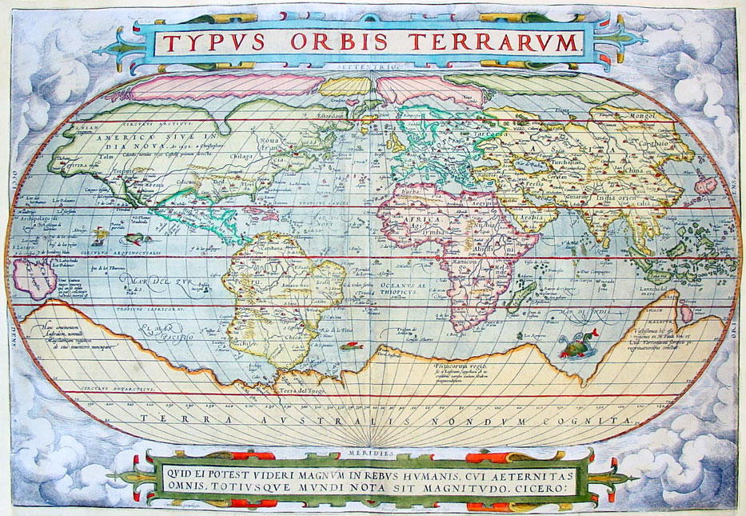
Вслед за Птолемеем средневековые географы продолжали рисовать неведомый Южный материк
(объединявший АНТАРКТИДУ И АВСТРАЛИЮ)
Terra Australis Incognita
Неизвестная Южная Земля.
Мир по Ортелиусу. Вторая половина XVI века.

Slide 7
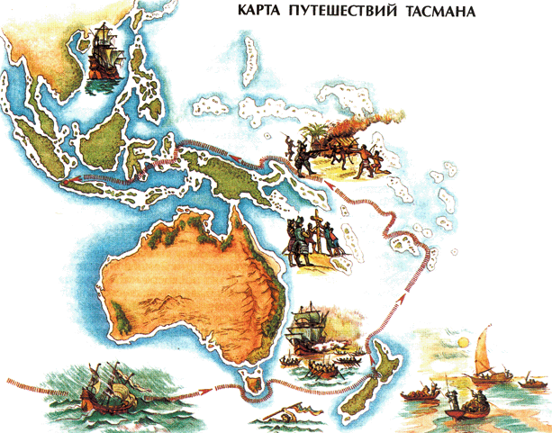
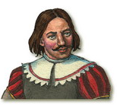
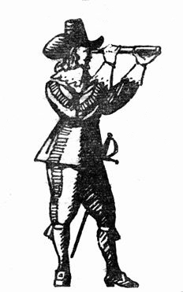
Через сто лет поисков голландские моряки открыли неведомый южный берег.
Это была Австралия - самый маленький материк, из шести земных континентов.
1642
«Для острова эта земля, несомненно, слишком велика. А для материка, уравновешивающего огромные массы суши северного полушария, она кажется слишком малой»
1642 г
Абель Тасман
Доказал, что Австралия не соединяется на юге с таинственным континентом
Поиски Южной земли продолжались.

Slide 8
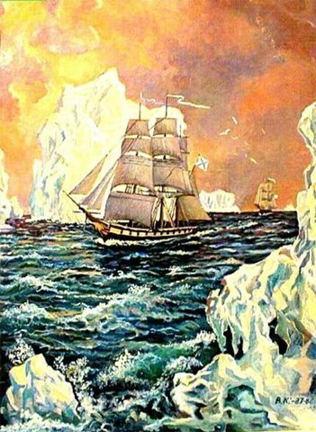
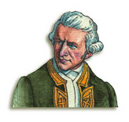
Дальше других проник в антарктические воды англичанин Джеймс Кук. Он во время своего кругосветного путешествия, заходя за Южный полярный круг, встречал в этом районе морские льды и гигантские айсберги. Однако и эта экспедиция не увенчалась успехом, и Джеймс Кук вынужден был после возвращения написать:
"...я смело могу сказать, что ни один человек никогда не решится проникнуть на юг дальше, чем это удалось мне. Земли, что могут находиться на юге, никогда не будут исследованы".
1773 г
Пересек (впервые в истории)
Южный полярный круг
Авторитет Д.Кука был настолько велик, что долгое время никто не решался продолжить поиски материка
Джеймс Кук

Slide 9
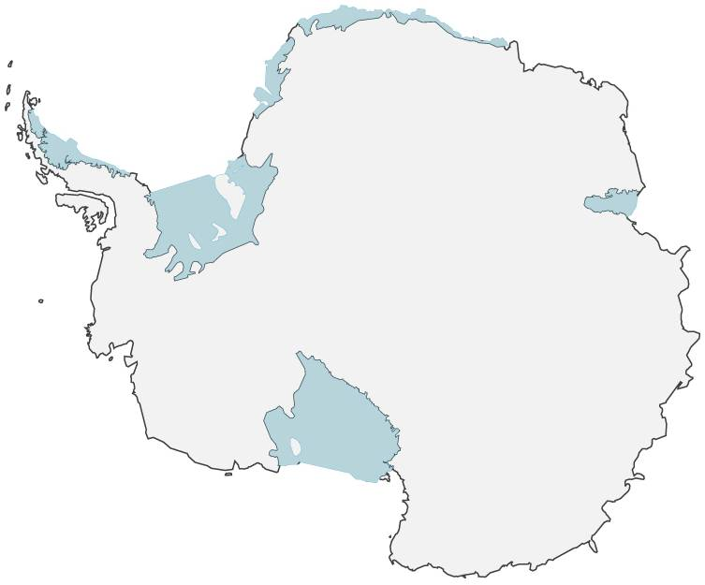
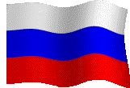
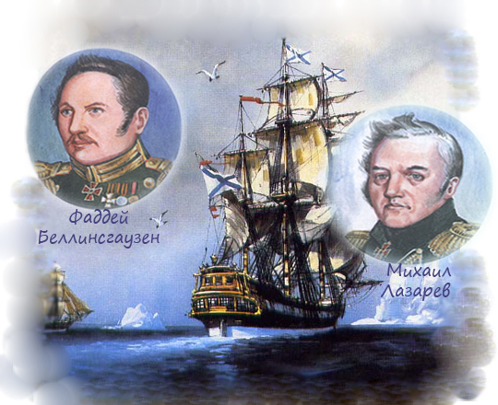
Открытие Антарктиды
Прошло пятьдесят лет и в суровых водах южных ледовитых морей снова появились корабли отважных мореплавателей. Это были русские моряки.
Они взяли на себя труднейшую задачу: выяснить, наконец, существует ли загадочная земля на крайнем юге или нет?
Notes:
9

Slide 10
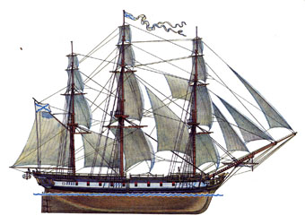
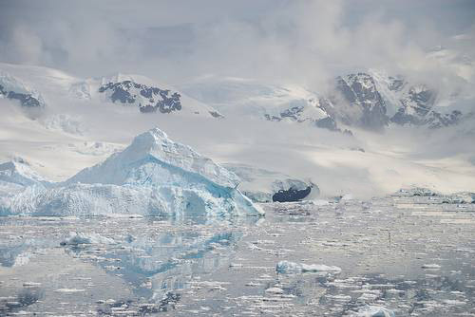
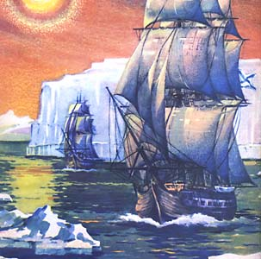
1820 -1821 ГГ
"Восток" –командир
Ф.Ф. Беллинсгаузен
"Мирный" –
командир М.П. Лазарев
28 января 1820 г. в судовом журнале русской экспедиции была сделана запись о том, что обнаружена земля, названная Антарктидой. Через год, 28 января 1821 г в безоблачную, солнечную погоду экипажи кораблей наблюдали гористый берег, простиравшийся к югу за пределы видимости. Теперь уже не осталось никаких сомнений: Антарктида — не просто гигантский ледяной массив, не «материк льда», как называл его в своем отчете Беллинсгаузен, а настоящий «земной» материк.
Открыли Антарктиду

Slide 11
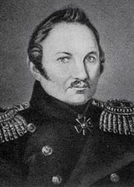
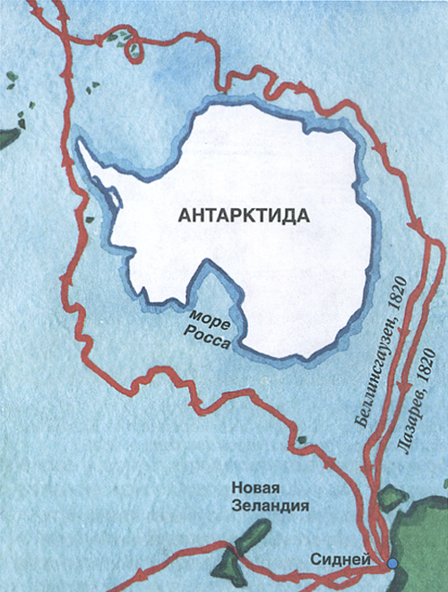
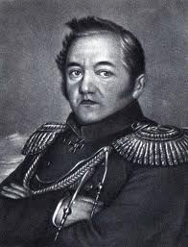
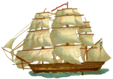
1820 -1821 ГГ
Плавание российских кораблей продолжалось 751 день, и протяженность его составила почти 100 тыс. км (столько же получится, если два с четвертью раза обогнуть Землю по экватору). 29 новых островов были нанесены на карту.
Ф.Ф. Беллинсгаузен
М. П. Лазарев
Так началась летопись
изучения и освоения Антарктиды
Открыли Антарктиду

Slide 12
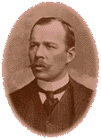
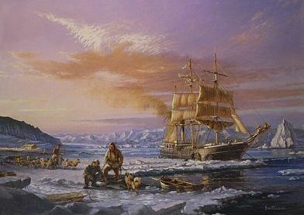
После открытия материка, экспедиции многих стран подходили к берегам Антарктиды. Но высаживаться на материке боялись.
Карстен Борхгрёвинк
1895 г
Первыми человеком ступившим на материк был норвежский полярный исследователь Карстен Борхгрёвинк.
Были проведены ряд антарктических исследований и доказана возможность выживания людей в экстремальных условиях.
Первый человек, ступивший на материк.
Первая зимовка
Это была первая в мире перезимовавшая в Антарктиде экспедиция

Slide 13

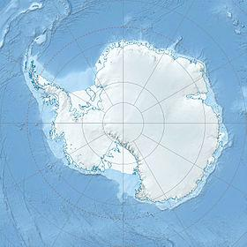
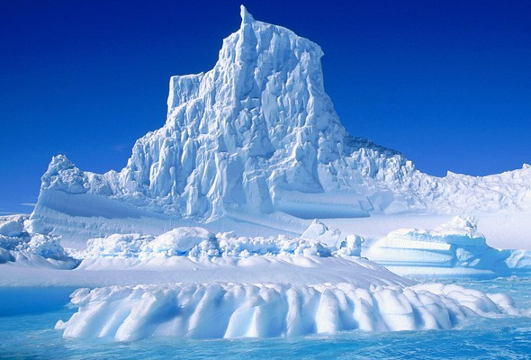
После открытия Антарктиды вторым по значению событием в истории полярных исследований было покорение Южного полюса.
Покорение
Южного полюса
Южный полюс

Slide 14
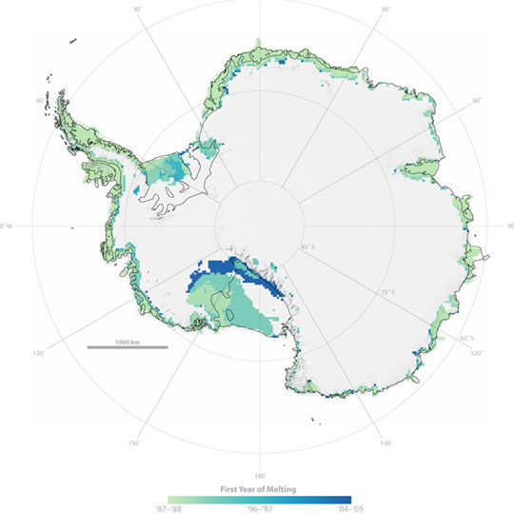
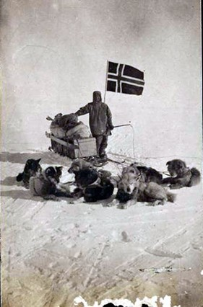
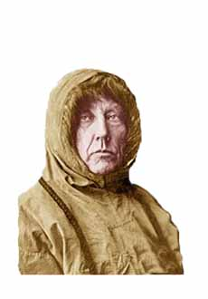
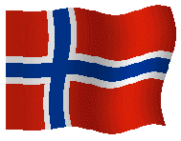
Полярная гонка Амундсена и Скотта
В 1911 г из разных точек материка двинулись к полюсу норвежец Руаль Амундсен и англичанин Роберт Скотт
14 декабря 1911 г
Руаль Амундсен
Амундсен
Первым достиг Южного полюса
Четко продуманная экспедиция, а главное правильно выбранное средство передвижения – ездовые собаки, позволили "железному Руалю" с четырьмя товарищами достичь Южного полюса. Амундсен водрузил там норвежский флаг и вернулся на родину триумфатором.

Slide 15
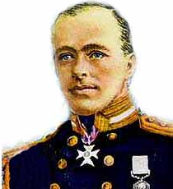
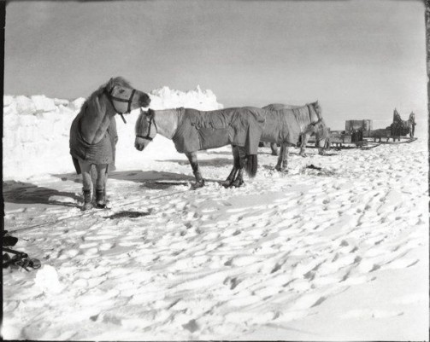
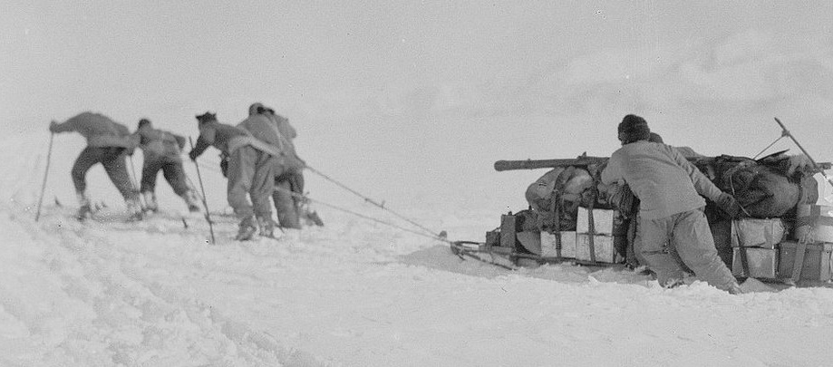
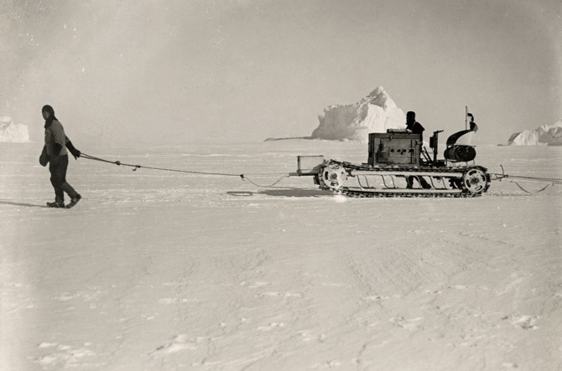
Полярная гонка Амундсена и Скотта
.
Главная цель Скотта была однозначной - достичь Южного полюса и водрузить там флаг Великобритании.Скотт больше рассчитывал на мотосани, а также на выносливость и тягловую силу лошадей пони.
Роберт
скотт
Амундсен
Уже на пол пути к полюсу Р. Скотт и его спутники остались без средств к передвижению и им самим пришлось тащить сани весом почти 300 кг.

Slide 16
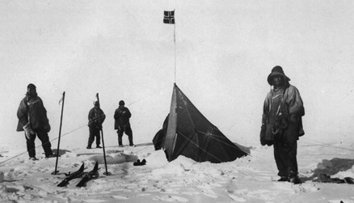
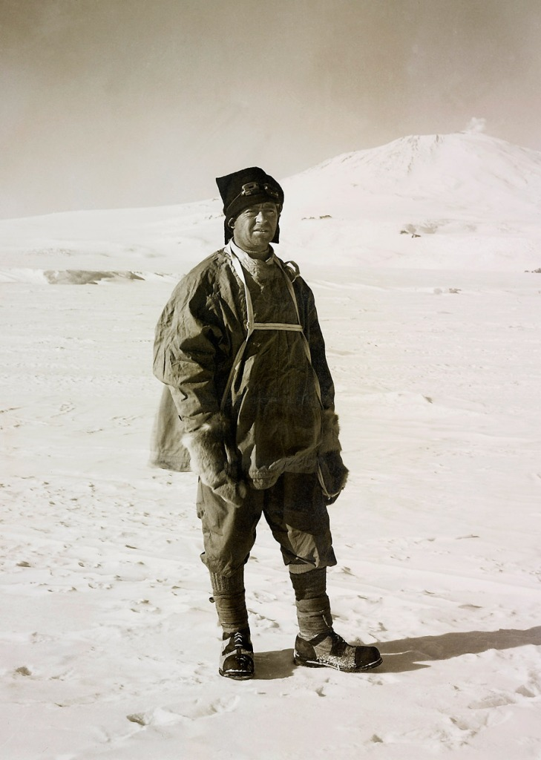
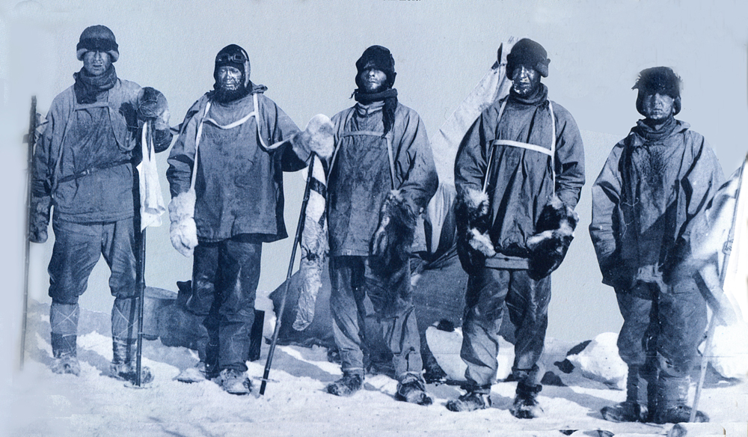
Роберт Скотт
.
18 января 1912 Скотт с товарищами достиг полюса, но там уже развевался норвежский флаг.
Вторым достиг Южного полюса
Скотт
Амундсен
Скотт пережил страшное потрясение: он лишь второй!
До него здесь побывали!
Роберт Скотт опоздал на 33 дня!
Команда Скотта. Слева направо: Оутс, Скотт, Э. Эванс, Уилсон, Бауэрс.

Slide 17
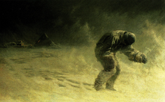
Горечь поражения подкосили и без того обессиленных англичан.
В подавленном состоянии они отправились обратно..
Оутс проспал предыдущую ночь, надеясь не проснуться, однако утром проснулся. Это было вчера. Была пурга. Он сказал: «Пойду пройдусь. Может быть, не скоро вернусь.» Он вышел в метель, и мы его больше не видели
"Боже Всемогущий, какое ужасное место!.."
вывел он в дневнике
слабеющей рукой
Картина Дж. Ч. Доллмэна, изображающая смерть Оутса, одного из участников экспедиции
Путешественники падали от голода и истощения и умирали друг за другом. Последним погиб Р. Скотт, не дойдя до склада с продовольствием 11 миль

Slide 18
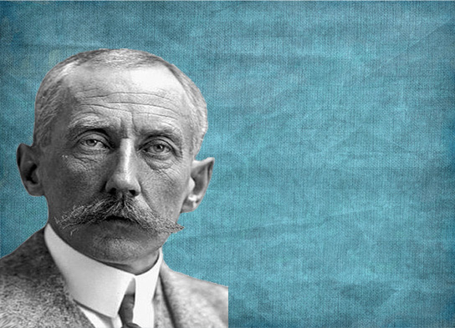
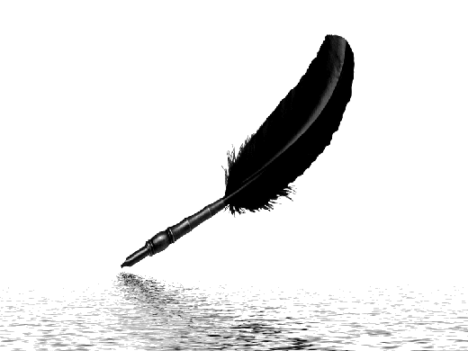
« Я пожертвовал бы славой, решительно всем,
чтобы вернуть его к жизни.
Мой триумф омрачён мыслью о его трагедии,
Она преследует меня
!»
- Руаль Амундсен -
-Руаль Амундсен-

Slide 19
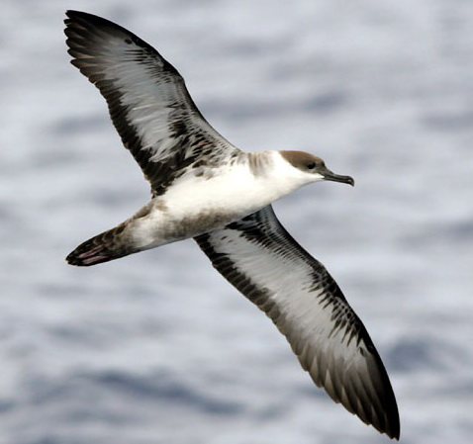
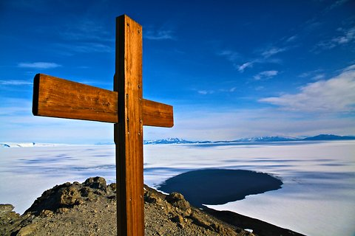
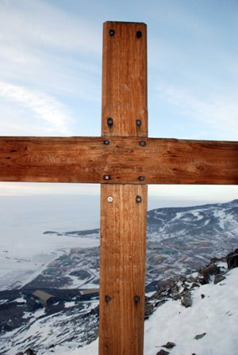
«Бороться и искать, найти и не сдаваться»
В память о Р. Скотте и других участниках экспедиции в январе 1913 года недалеко от места первой зимовки Скотта был установлен крест, на котором вместе с именами погибших были начертаны знаменательные слова, которые отражают всю историю открытия Антарктиды
То strive, to seek, to find, and not to yield
Покорение Южного полюса составило одну из трагических страниц в истории Полярных исследований показав возможности человека и величие человеческого духа

Slide 20
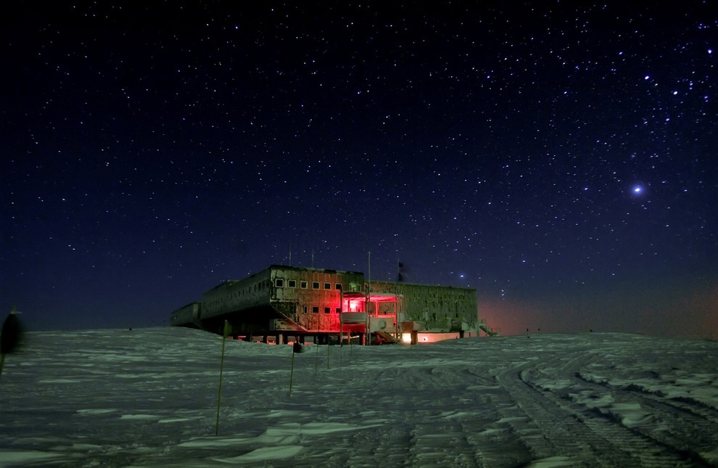
Американская антарктическая станция
Амундсен - Скотт
В 1956 году, точно на Южном полюсе, была открыта американская антарктическая станция , которая была названа Амундсен-Скотт , в честь первооткрывателей
Южный полюс
1956 г.

Slide 21
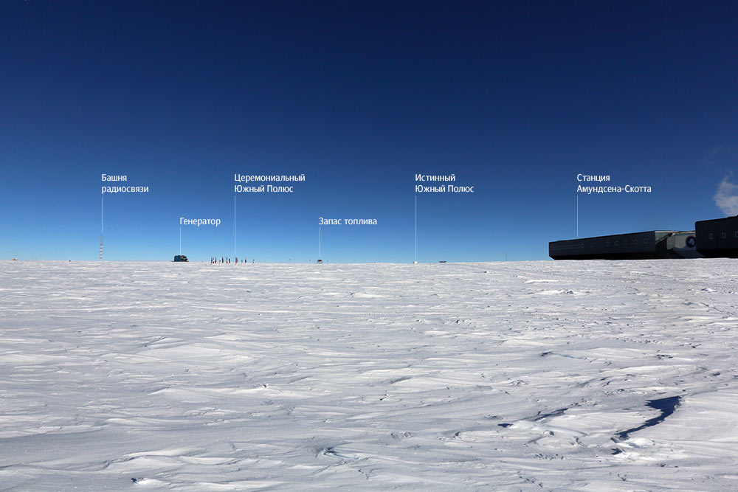
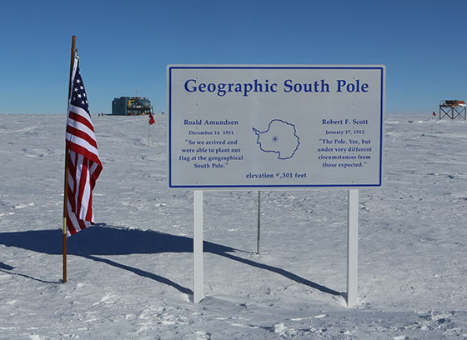




Географический Южный полюс сегодня
Южный полюс располагается в пределах Полярного плата Антарктиды на высоте 2800м. Толщина льда — 2840 метров; среднегодовая температура −48,9°C.
Каждый год его местоположение меняется в связи с движением ледника. Поэтому раз в год знак переставляют, при этом меняя на новый .
Такая традиция. Старые знаки хранятся в витрине на базе.

Slide 22



Современные исследования Антарктиды
Международный геофизический год
1957 - 1958 г.г
Исследования в Антарктиде проводили 12 стран:
Аргентина, Австралия, Англия, Бельгия, Норвегия, Новая Зеландия, СССР, США, Франция, Чили, ЮАР и Япония.
Были установлены базы для наблюдений, проведён ряд экспедиций в глубину Антарктиды, начались внутренние исследования Антарктиды. Открыт Южный полюс холода - станция Восток -89,2.

Slide 23


Российские станции в Антарктиде
На российские антарктические станции каждый год приезжают люди, которые занимаются изучением снежного покрова, органического мира, климата и др. Самой крупной российской станцией - является станция Молодежная, с 2006 года функционирующая как сезонная база.
Станция Восток
Станция
Восток
Действующие: Беллинсгаузен, Мирная, Новолазаревская, Восток, Прогресс.
Законсервированнные: Молодёжная, Дружная, Ленинградская, Русская, Союз

Slide 24


Станция «Восток»
5 февраля 2012 года на станции «Восток» российские ученые после более 30 лет бурения проникли в подледниковое озеро Восток в Антарктиде.
Озеро Восток уникально.
Возможно, оно находилось в изоляции от земной поверхности на протяжении нескольких миллионов лет.
Как полагают учёные, в водах озера могут обитать живые организмы, ибо в нём имеются все необходимые для жизни факторы.
Открытие озера восток
– одно из крупнейших географических открытий второй половины XX века

Slide 25



Станция «Беллинсгаузен»
Станция « Прогресс»
В 1968 году основана самая северная советская научная станция в Антарктиде — Беллинсгаузен.
Российские полярники часто называют станцию Беллинсгаузен «курортом», ведь, по сравнению с остальными арктическими станциями, здесь неприлично тепло круглый год! В самый тёплый месяц февраль (антарктическое лето) – (+1) С, в самый холодный (август) – (-7) С.

Slide 26


«Мак-Мёрдо» (США) - крупнейшая станция в Антарктиде
Мак - Мёрдо располагается рядом с шельфовым ледником Росса. Имеет 3 аэродрома
(из них 2 сезонных), место для посадки вертолётов и более 100 строений. На станции действуют оранжереи, снабжающие персонал свежими продуктами

Slide 27

В настоящее время материк находится под юрисдикцией Антарктического соглашения, требующего бережного отношения к земле и ресурсам, а также использования их только в мирных целях. Договор был заключен 1 декабря 1959 года в Вашингтоне, а на январь 2010 число участников договора входило 46 государств
Размещение военных объектов, а также заход боевых кораблей и вооружённых судов южнее 60-го градуса широты запрещены
Антарктида – материк международного сотрудничества

Slide 28





Сколько льда в Антарктиде и света!
Здесь холодные дуют ветра,
Здесь не видно привычного лета,
Даже летом мороз, холода.
Материк этот долго искали,
пробивались сквозь бури и лед,
Кук решил, что не надо медали,
Ни за что он вперед не пройдет.
Но отважные русские люди
Смело шли всё вперед и вперёд,
Покорит Антарктиду решили,
Вышли в море на судне «Восток».
Со стихией сражались умело ,
И награда за это была.
Антарктида
любила лишь смелых
И открыла свои берега.
Н. Жиманов
«Антарктида»

Slide 29
Источники информации
Ис
http://www.vokrugsveta.ru/search/?col=&text=+%EE%F2%EA%F0%FB%F2%E8%E5+%E0%ED%F2%E0%F0%EA%F2%E8%E4%FB
http://xn--e1ajmjdg.xn--p1ai/archives/8-11/ques.php
http://www.vokrugsveta.com/S4/proshloe/am_scott2.htm
http://nat-geo.ru/article/304-yuzhnyiy-polyus-amundsen-protiv-skotta/
http://ria.ru/interview/20121101/908631405.html
http://ria.ru/discovery/20120206/558471210.html
http://nado.znate.ru
http://www.antarktis.ru/index.php?mn=def&mns=gux667ecshbcn1b3wn35

